Slide 1
CHÀO MỪNG CÁC EM ĐẾN VỚI BUỔI HỌC NGÀY HÔM NAY!

Slide 2
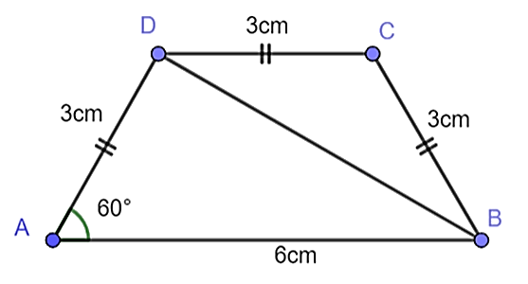
KHỞI ĐỘNG
Sử dụng compa, thước kẻ, bút (phấn) để vẽ một hình thang cân ABCD có đáy AB // CD, góc A bằng 60º, cạnh AB bằng 6 cm, cạnh AD = DC = CB = 3cm
Vẽ đường chéo BD. Hãy tính các góc của tam giác BCD?
Hình vẽ minh họa:

Slide 3
CHƯƠNG III. TỨ GIÁC
LUYỆN TẬP CHUNG

Slide 4
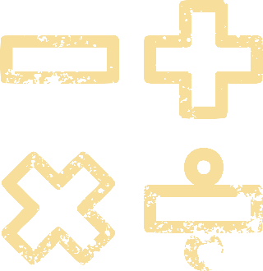
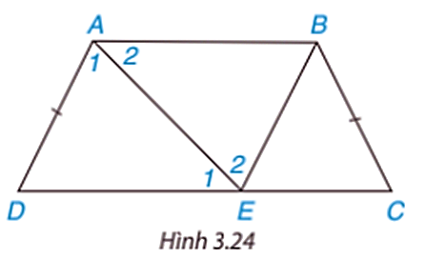
Ví dụ 1 (SGK – tr56)
Chứng minh rằng hình thang có hai cạnh đáy không bằng nhau, hai cạnh bên bằng nhau là hình thang cân
Giải
GT | Hình thang ABCD; AB // CD; AB < CD; AD = BC; AD không song song BC.
KL | ABCD là hình thang cân

Slide 5
Giải
Do AB < CD nên có điểm E nằm giữa D và C sao cho DE = AB.
Hai tam giác ADE và EBA có: DE = AB, AE là cạnh chung, $\hat{E_{1}}=\hat{A_{2}}$ (do AB // DC).
Vậy $∆$ADE = $∆$EBA (c.g.c) suy ra DA = BE
Do giả thiết AD = BC nên BE = BC hay tam giác BEC cân tại B, vì thế $\hat{E_{3}}=\hat{C}.$
Mặt khác, $∆$ADE = $∆$EBA (chứng minh trên), suy ra $\hat{D}=\hat{B_{1}}$ mà $\hat{B_{1}}=\hat{E_{3}}$(do AB // CD) nên $\hat{D}=\hat{E_{3}}.$
Vậy $\hat{D}=\hat{E_{3}}=\hat{C}$nên hình thang ABCD là hình thang cân.

Slide 6
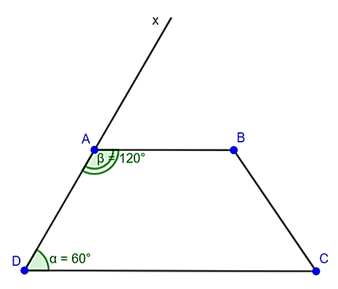
Bài 3.9 (SGK – tr56)
Tứ giác ABCD trong Hình 3.25 có phải là hình thang không? Vì sao?
Giải
Gọi Ax là tia đối của tia AD
Ta có tứ giác ABCD có $\hat{DAB}$ và $\hat{xAB}$ kề bù
$\hat{DAB}$ + $\hat{xAB}$= 180 độ => $\hat{xAB}$ = 60 độ
thì: $\hat{xAB}=\hat{ADC}$
$⇒$ AB // DC (hai dóc đồng vị bằng nhau)
Vậy ABCD là hình thang với hai đáy AB và CD.

Slide 7
LUYỆN TẬP

Slide 8
BÀI TẬP TRẮC NGHIỆM
Câu 1. Cho tứ giác ABCD có $\hat{A}=50^{o};\hat{B}=117^{o};\hat{C}=71^{o}$. Số đo góc ngoài tại đỉnh D bằng:
A. 113 º B. 107 º
C. 58 º D. 83º

Slide 9
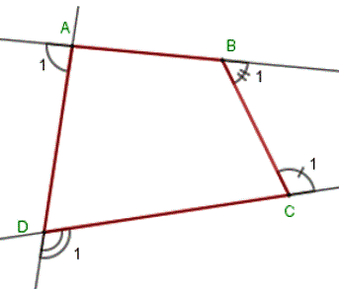
BÀI TẬP TRẮC NGHIỆM
Câu 2. Cho tứ giác ABCD có Â = 80⁰. Tổng số đo các góc ngoài đỉnh B, C, D bằng:
A. 180⁰ B. 260⁰
C. 280⁰ D. 270⁰

Slide 10
BÀI TẬP TRẮC NGHIỆM
Câu 3. Cho hình thang ABCD có AB // CD , hai đường chéo AC và BD cắt nhau tại O sao cho OA = OB; OC = OD . Tìm khẳng định sai trong các khẳng định sau?
A. ABCD là hình thang cân
B. AC = BD
C. BC = AD
D. Tam giác AOD cân tại O.

Slide 11
BÀI TẬP TRẮC NGHIỆM
Câu 4. Cho hình thang cân ABCD có AB // CD và $\hat{A}$ = 125º. Tính $\hat{B}$ ?
A. 125º B. 65º
C. 90º D. 55º

Slide 12
BÀI TẬP TRẮC NGHIỆM
Câu 5. Cho tam giác ABC cân tại A, các đường phân giác BE, CF. So sánh BF, EF.
A. BF = EF B. BF < EF
C. BF > EF D. Không so sánh được

Slide 13
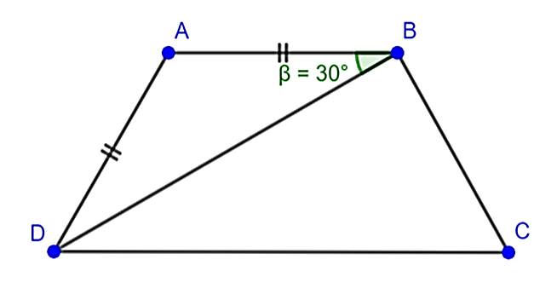
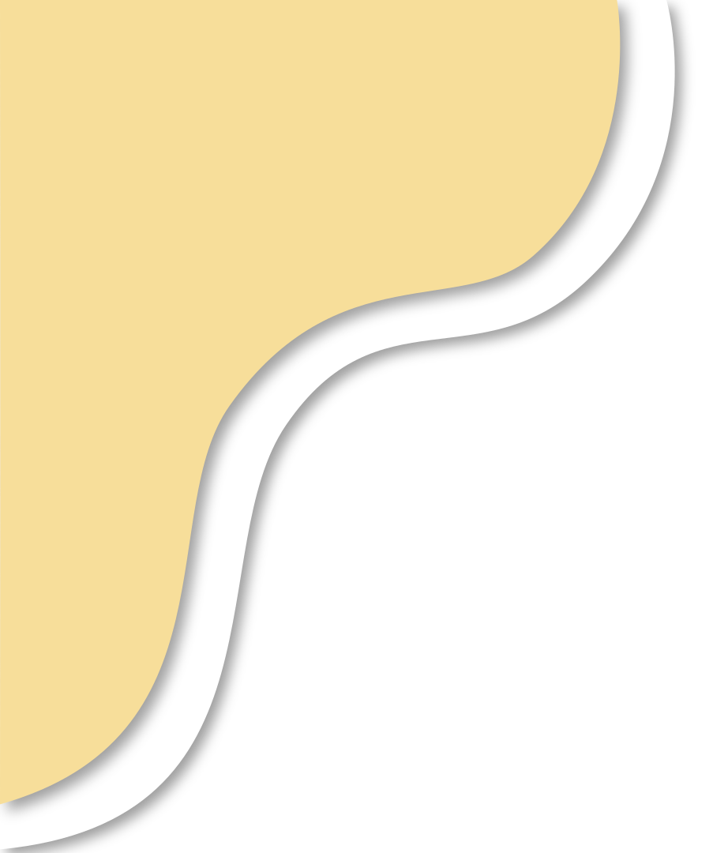
Bài 3.10 (SGK – tr56)
Cho hình thang cân ABCD (AB // CD) có AB = AD. Biết $\hat{ABD}={30}^{o}$, tính số đo các góc của hình thang đó.
Giải
Ta có $∆ADB$ cân tại A (AB = AD (gt))$⇒\hat{ADB}=\hat{ABD}={30}^{o}$.
Vì AB // CD nên $\hat{BCD}=\hat{ABD}={30}^{o}$ $⇒\hat{ADC}={60}^{o}$.
Mà ABCD là hình thang cân nên $\hat{ADC}=\hat{BCD}={60}^{o}$; $\hat{ABC}=\hat{BAD}={120}^{o}$.

Slide 14
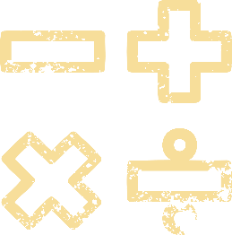
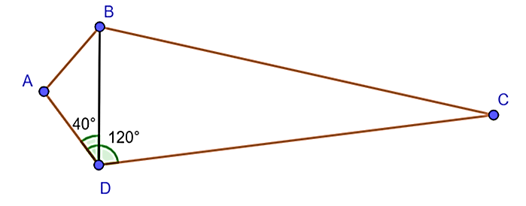
Bài 3.11 (SGK – tr56)
Tính số đo các góc của tứ giác ABCD trong Hình 3.26.
Giải
$∆ABD$cân tại A nên $\hat{A}={180}^{o}−{2.40}^{o}={100}^{o}$.
Trên hình, $\hat{ADC}={120}^{o}$; $\hat{ADB}=\hat{ABD}={40}^{o}$ nên $\hat{BDC}={80}^{o}$
$∆CBD$ cân tại C nên $\hat{C}={180}^{o}−{2.80}^{o}={20}^{o}$
Tứ giác ABCD có $\hat{B}={360}^{o}−{100}^{o}−{120}^{o}−{20}^{o}={120}^{o}$.

Slide 15
VẬN DỤNG

Slide 16
Bài 3.12 (SGK – tr56)
Cho M là một điểm nằm trong tam giác đều ABC. Qua M kẻ các đường thẳng song song với BC, CA, AB lần lượt cắt AB, BC, CA tại các điểm P, Q, R.
a) Chứng minh tứ giác APMR là hình thang cân
b) Chứng minh rằng chu vi tam giác PQR bằng tổng độ dài MA + MB + MC.
c) Hỏi với vị trí nào của M thì tam giác PQR là tam giác đều?

Slide 17
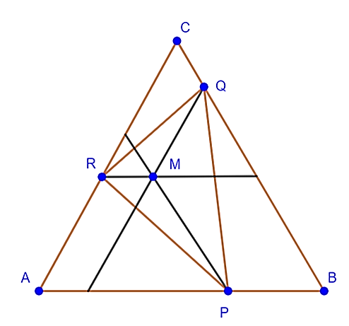
Bài 3.12 (SGK – tr56)
Cho M là một điểm nằm trong tam giác đều ABC. Qua M kẻ các đường thẳng song song với BC, CA, AB lần lượt cắt AB, BC, CA tại các điểm P, Q, R.
a) Chứng minh tứ giác APMR là hình thang cân
b) Chứng minh rằng chu vi tam giác PQR bằng tổng độ dài MA + MB + MC.
c) Hỏi với vị trí nào của M thì tam giác PQR là tam giác đều?

Slide 18
chu vi tam giác PQR bằng tổng độ dài MA + MB + MC
Giải
do MR // AP=>Tứ giác APMR là hình thang
lại có $\hat{A}=\hat{B}=\hat{APM}$ (do MP // CB) nên APMR là hình thang cân.
b) Tương tự câu a, ta có các tứ giác BQMP và CRMQ là những hình thang cân;
suy ra RP = MA, PQ = MB, QR = MC (hai đường chéo của hình thang cân).
Chu vi của tam giác PQR là:
$PQ+QR+RP=MB+MC+MA$.

Slide 19
c) với vị trí nào của M thì tam giác PQR là tam giác đều
Giải
c) Tam giác PQR làm tam giác đều có nghĩa là PQ = QR = RP tức là MB = MC = MA. .
Vậy M cách đều ba đỉnh A, B, C mà tam giác ABC đều nên M là trọng tâm của tam giác đều ABC.

Slide 20
BÀI TẬP THÊM
Hình thang cân ABCD (AB//CD, AB < CD), AD cắt BC tại O.
a) Chứng minh: $∆OAB$ cân?
b) Gọi I và J lần lượt là trung điểm của AB và CD. Chứng minh I, J, O thẳng hàng?
c) Qua điểm M thuộc cạnh AC, vẽ đường thẳng song song với CD, cắt BD tại N. Chứng minh: MNAB và MNDC là các hình thang cân?

Slide 21
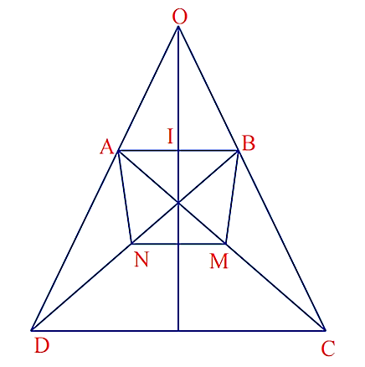
Hình thang cân ABCD (AB//CD, AB < CD), AD cắt BC tại O.
a) Chứng minh: $∆OAB$ cân?
b) Gọi I và J lần lượt là trung điểm của AB và CD. Chứng minh I, J, O thẳng hàng?
c) Qua điểm M thuộc cạnh AC, vẽ đường thẳng song song với CD, cắt BD tại N. Chứng minh: MNAB và MNDC là các hình thang cân?

Slide 22
$a) ∆OAB$ cân?
Giải
b) I, J, O thẳng hàng?
a) Vì ABCD là hình thang cân nên $\hat{C}=\hat{D}$ nên $∆OCD$ cân
Ta có: $\hat{OAB}=\hat{D}=\hat{C}=\hat{OBA}$ (hai góc đồng vị)
$→ ∆OCD$ cân tại O.
b) OI là trung tuyến của $∆OAB$nên OI cũng là đường cao của $∆OAB⇒OI⊥AB$
Mà AB//CD → $OI⊥CD$
$∆OCD$ cân tại O có $OI⊥CD$ nên OI cắt CD tại trung điểm J của CD.
Vậy ba điểm O, I, J thẳng hàng.

Slide 23
c) MNAB và MNDC là các hình thang cân
Giải
c) Xét $∆ACD$ và $∆BDC$ có:
AC = BD (hai đường chéo hình thang cân); AD = BC (hai cạnh bên hình thang cân); CD = DC
$⇒∆ACD=∆BDC$ (c.c.c) $→\hat{ACD}=\hat{BDC}$ hay $\hat{MCD}=\hat{NDC}$
Hình thang MNDC có $\hat{MCD}=\hat{NDC}$ nên MNDC là hình thang cân.
$$→MC=ND→AC−MC=BD−ND→AM=BN$$
Hình thang MNAB có hai đường chéo AM và BN bằng nhau nên MNAB là hình thang cân.

Slide 24
HƯỚNG DẪN VỀ NHÀ
Ghi nhớ
kiến thức trong bài.
Hoàn thành các bài tập trong SBT.
Chuẩn bị bài mới
Bài 12. Hình bình hành.

Slide 25
CẢM ƠN CÁC EM
ĐÃ CHÚ Ý LẮNG NGHE!

